Slide 1
Marketing pessoal como ferramenta de inserção do jovem no mercado de trabalho
Kauã Henrique de Souza Reis; Laura Araujo da Silva Corrêa; Maria Fernanda da Costa Silva; Murillo Verdi Cosme do Carmo; Thiago Henrique da Silva Bonfim; Viviana Cristina da Silva.
Orientador: Rafael Fernandes

Slide 2


Sumário
Introdução - Problema Justificativa | Objetivo Geral Objetivos Específicos Metodologia | Resultados Considerações Finais

Slide 3


Revisão de Literatura
Compreender os conceitos: Jovem, Mercado de Trabalho, Marketing e Marketing Pessoal.

Slide 4
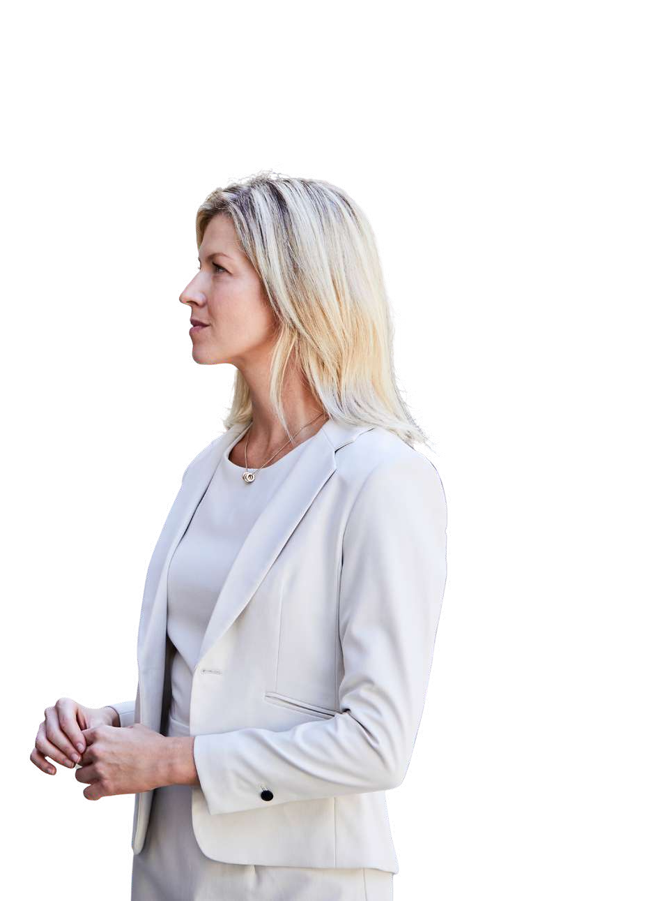
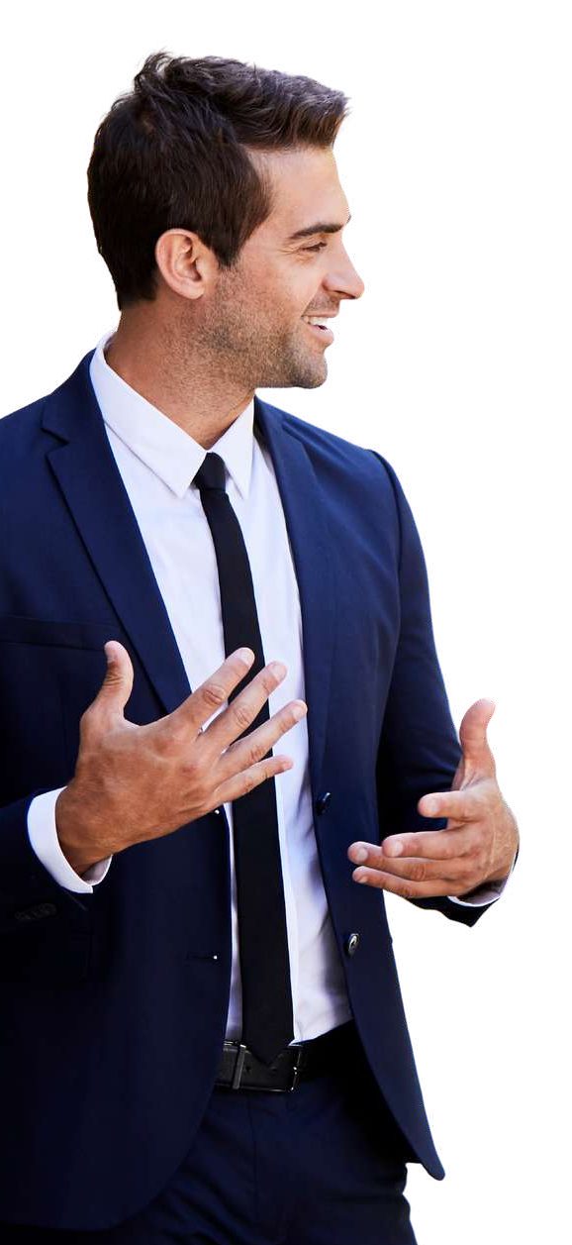
Revisão de Literatura
Explorar os campos do Marketing Pessoal: Etiqueta, Comunicação externa e interna,
Currículo e Dress Code.

Slide 5




Problema
Motivo
Dificuldades dos estudantes em compreender as demandas do mercado e se prepararem.

Slide 6


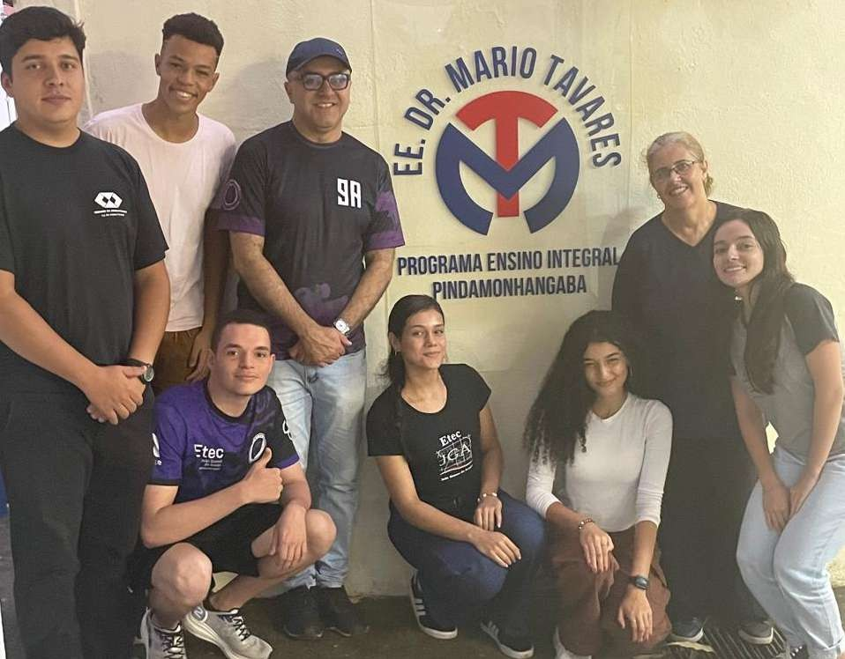
Problema
Contexto Local
*Situação observada na Escola Estadual Mário Tavares, situada em Pindamonhangaba (SP).

Slide 7



Problema
Necessidade
Urgente implementação de ações e eventos que promovam a preparação dos estudantes.

Slide 8



Justificativa | Objetivo Geral
Relevância e Motivações da Pesquisa
A inserção tem se tornado um desafio crescente diante da competitividade e exigências impostas.

Slide 9



Justificativa | Objetivo Geral
Contribuições do Marketing Pessoal
O Marketing Pessoal surgiu como ferramenta estratégica, capaz de evidenciar habilidades, atitudes e diferenciais.

Slide 10
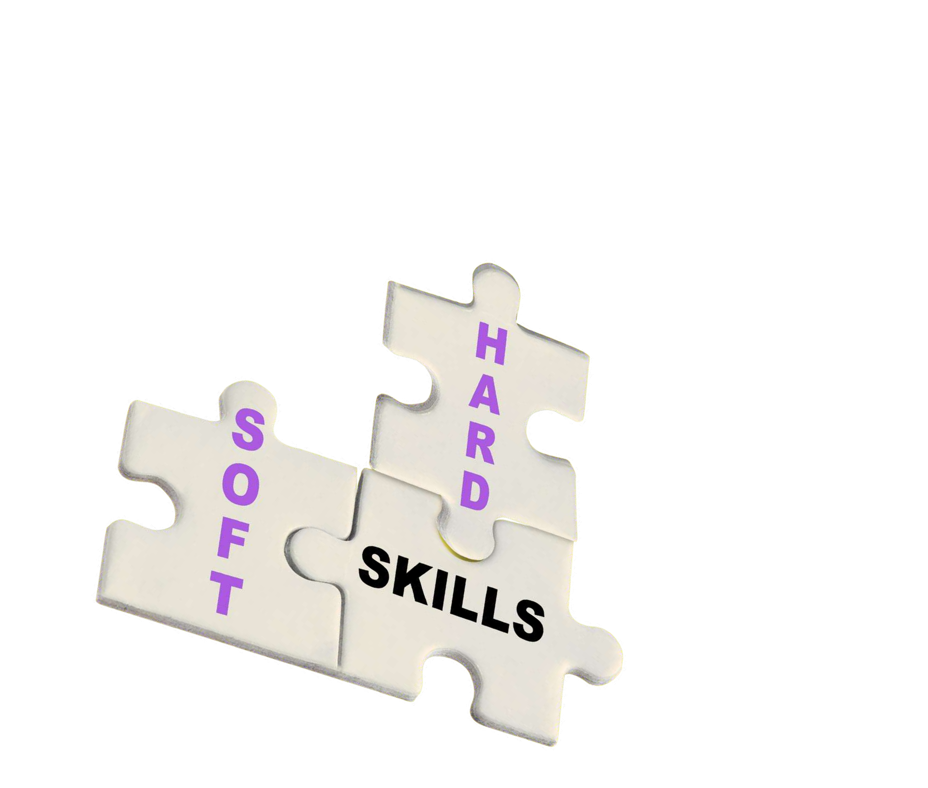
Justificativa | Objetivo Geral
Contribuições do Marketing Pessoal
Abordou Hard Skills e Soft Skills, incluindo aspectos relacionados à Etiqueta e Dress Code.

Slide 11

Justificativa | Objetivo Geral
Benefícios para o Público
Este projeto buscou oferecer aos alunos da 2ª série um espaço de aprendizado teórico e prático sobre o tema.

Slide 12

Objetivos Específicos

Slide 13
1
Revisão de Literatura;
*Anteriormente abordado
2
3
4
Pesquisa Qualitativa;
Planejamento e desenvolvimento das apresentações de 30/09, 01/10 e 06/10;
Aplicação aos alunos da 2° série da EE Mário Tavares em 30/09, 01/10 e 06/10.

Slide 14
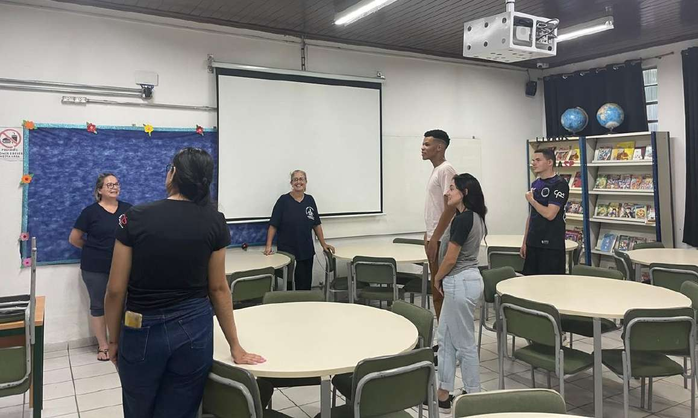
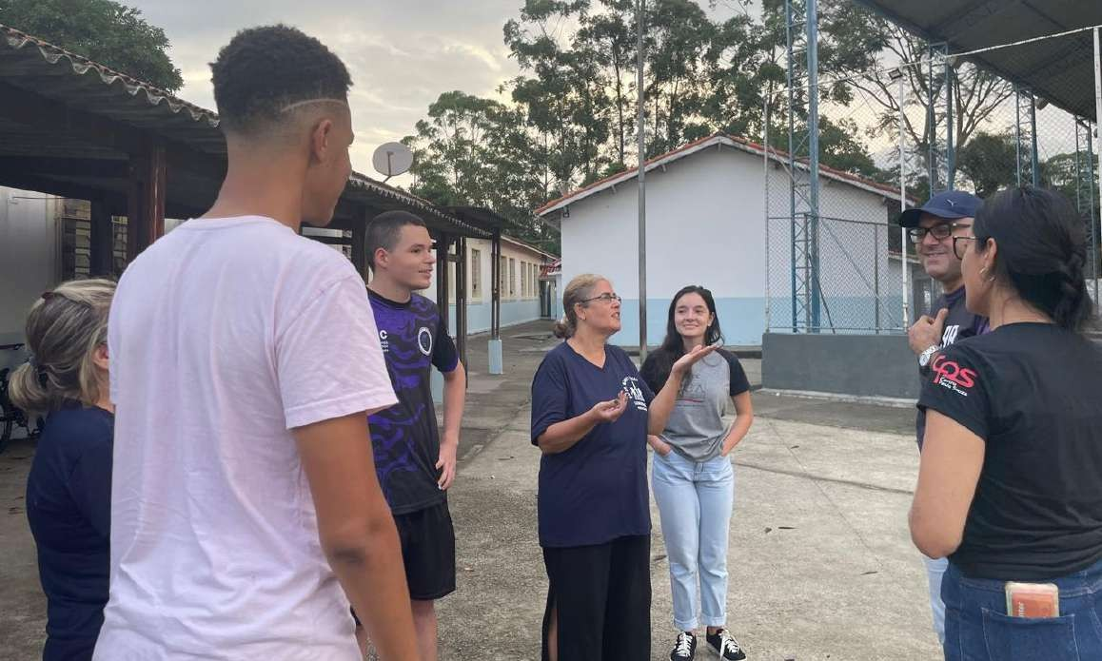
2- Pesquisa Qualitativa
Identificar o entendimento sobre o tema e compreender as dificuldades dos alunos.

Slide 15
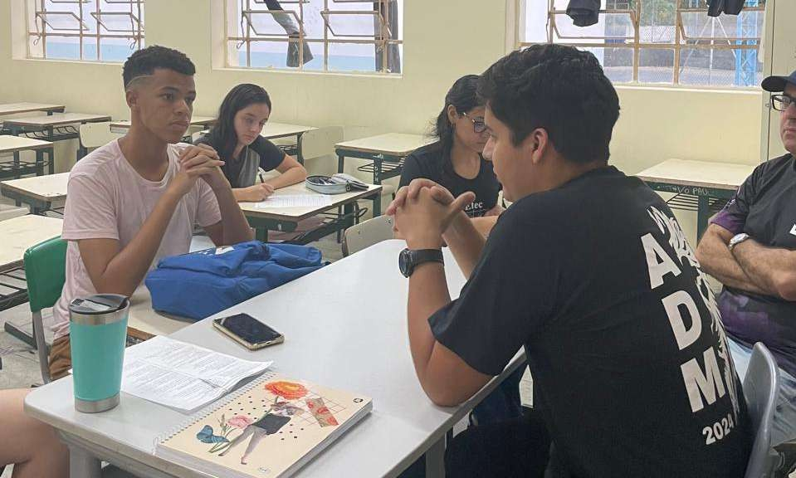
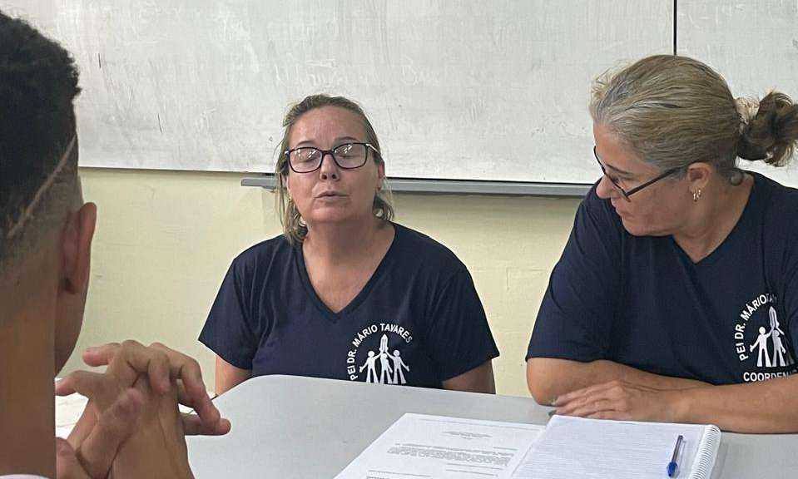
2- Pesquisa Qualitativa
A pesquisa abordou o assunto sob dois pontos de vista: Gestão e alunos.

Slide 16
Trechos Compactos:
Entrevista Transcrita realizada com a Coordenadora Adriana.

Slide 17

Coordenadora Adriana:
“A maior dificuldade está na falta de preparo emocional e comportamental dos alunos...” “...muitos têm conhecimento técnico, mas não sabem se apresentar e ter autoconfiança...”
“...falta mais apoio familiar e o marketing pessoal ser mais trabalhado na escola.”

Slide 18

Coordenadora Adriana:
“O mercado exige experiência, mas não oferece oportunidades...”
“...os alunos não percebem a importância de construir imagem profissional...”
“...o marketing pessoal ajuda o jovem a mostrar seu potencial.”

Slide 19
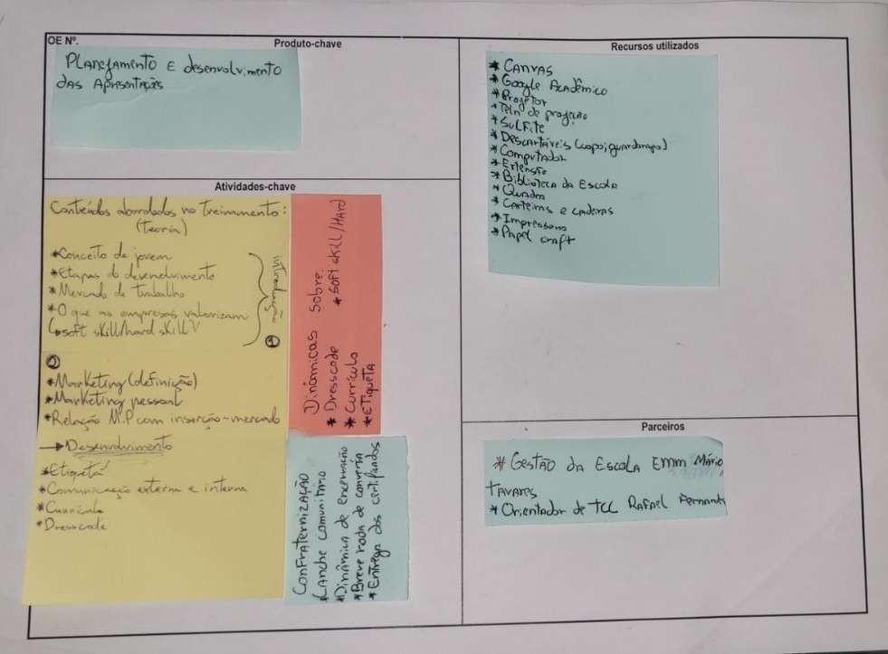
3- Planejamento e desenvolvimento das apresentações dos dias 30/09, 01/10 e 06/10
Filtrar e escolher os temas a serem abordados nos três dias de apresentação.

Slide 20
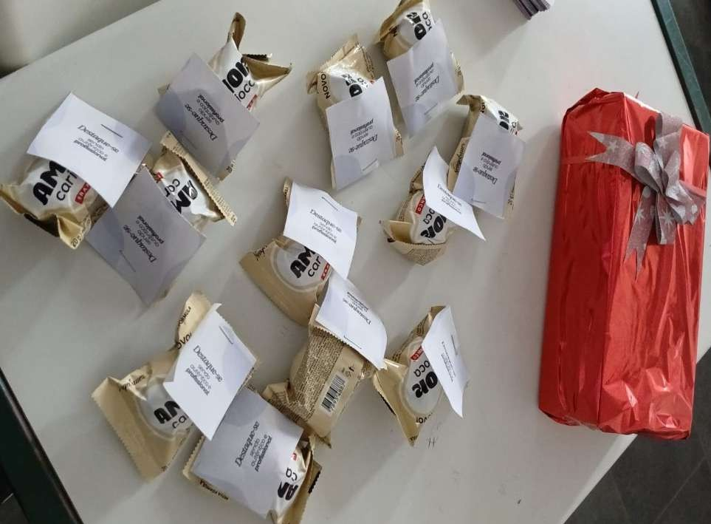
3- Planejamento e desenvolvimento das apresentações dos dias 30/09, 01/10 e 06/10
Elaborar as dinâmicas de fixação do conteúdo teórico.

Slide 21
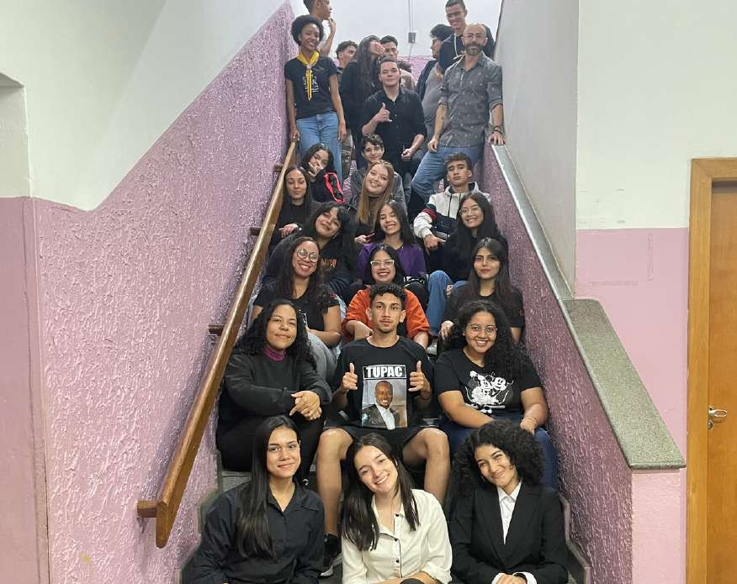
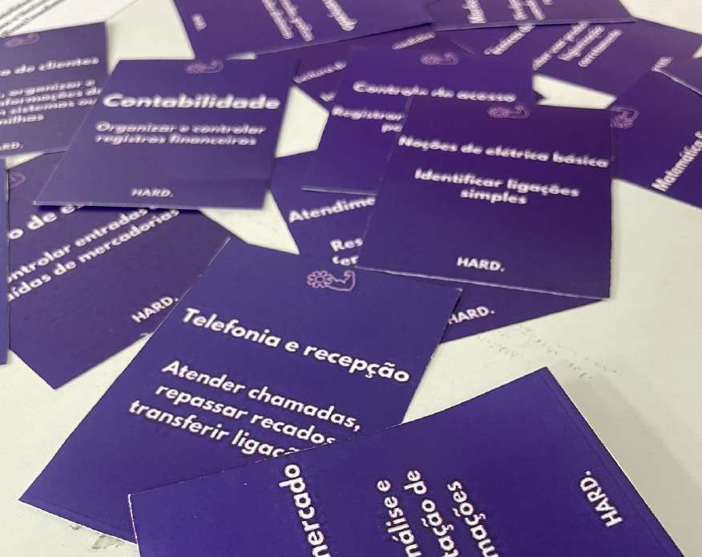
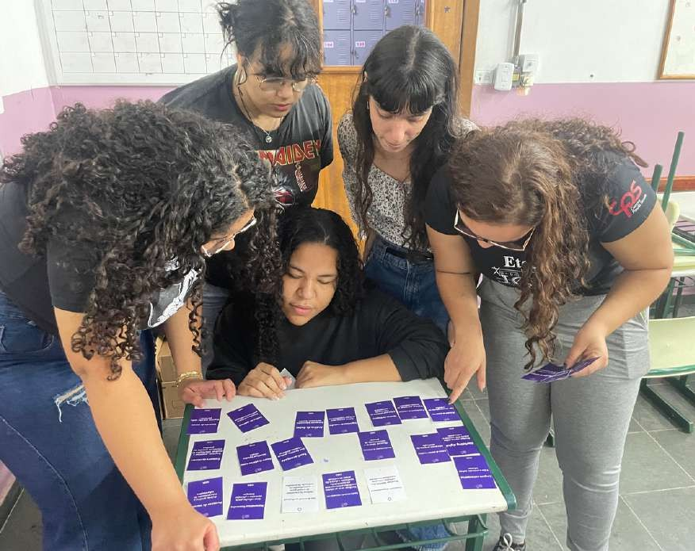
3- Planejamento e desenvolvimento das apresentações dos dias 30/09, 01/10 e 06/10
Mapear, confeccionar e testar recursos para realização do projeto.

Slide 22
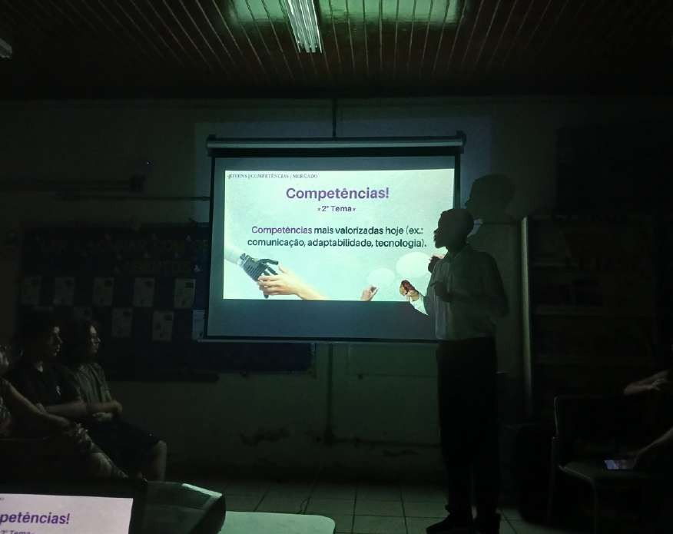
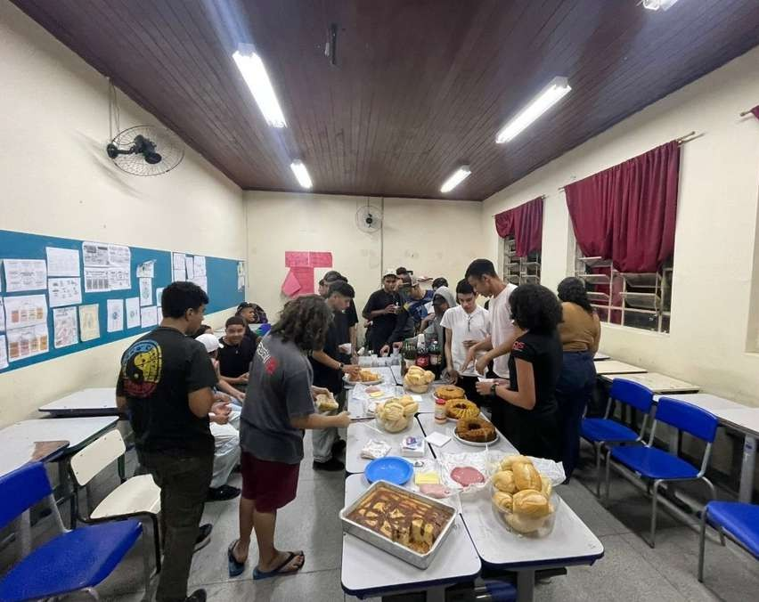
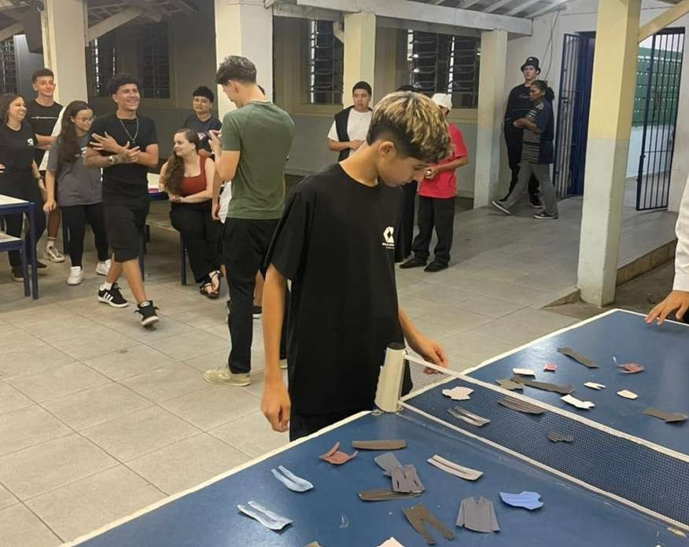
4- Aplicação aos alunos da 2° série da EE Mário Tavares nos dias 30/09, 01/10 e 06/10
Desenvolver todos os conteúdos mapeados anteriormente.

Slide 23
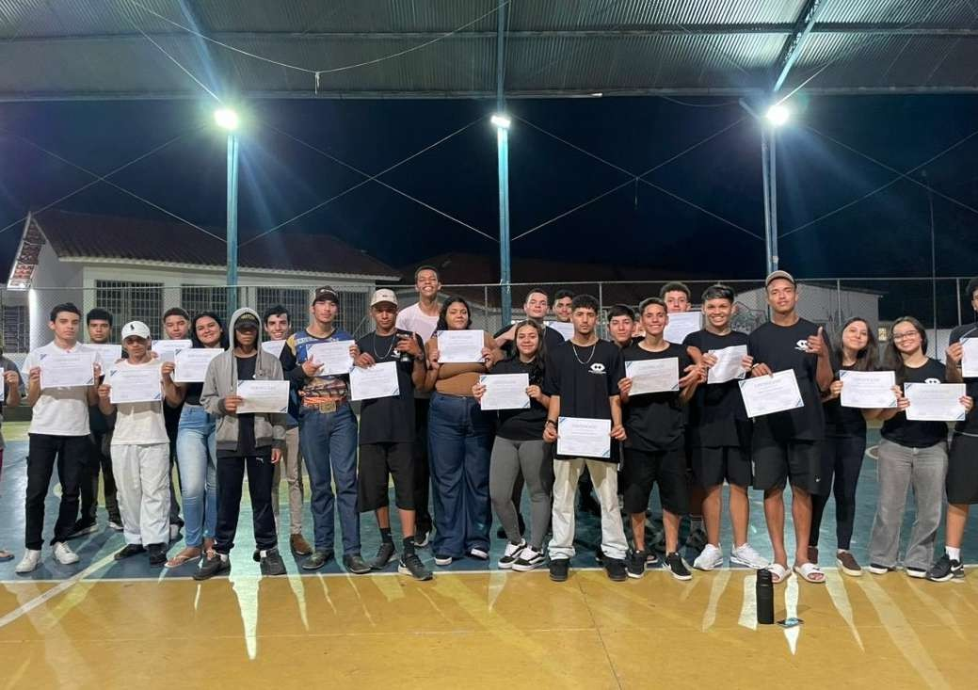
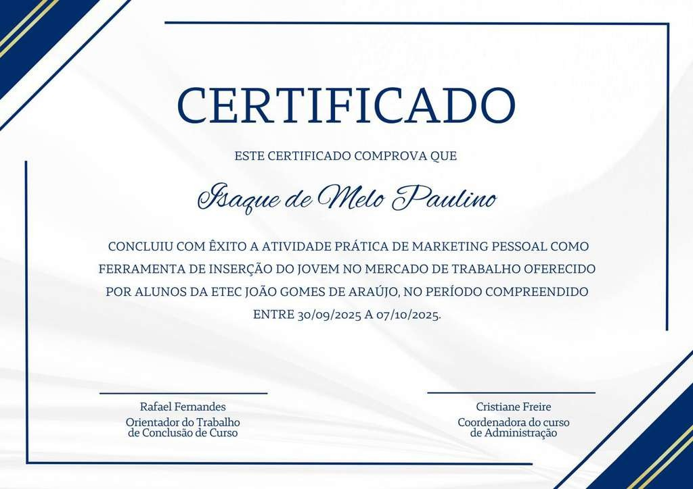
Integração, Apresentações, Dinâmicas, Confraternização e Entrega dos Certificados.

Slide 24


Resultados
Produzimos um Questionário de Satisfação com os alunos participantes e estes foram os resultados obtidos:

Slide 25

•O que você achou, de modo geral, do TCC?
Tem algo que poderia ser melhorado ou que mais te chamou atenção?

Slide 26
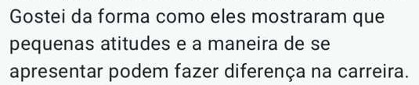
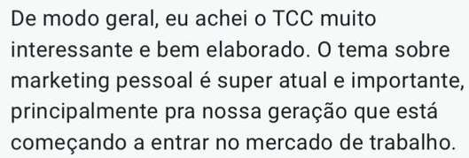

Slide 27

Considerações Finais
Para os Alunos da Escola
Desenvolvimento de Competências Profissionais
Fortalecimento do Marketing Pessoal
Redução da Insegurança Frente ao Mercado de Trabalho

Slide 28
Considerações Finais
Para os Integrantes da Equipe
Aplicação prática dos conhecimentos do Curso Técnico
Integração entre Ensino Médio e Curso Técnico
Produção de Material Didático e Metodologias

Slide 29
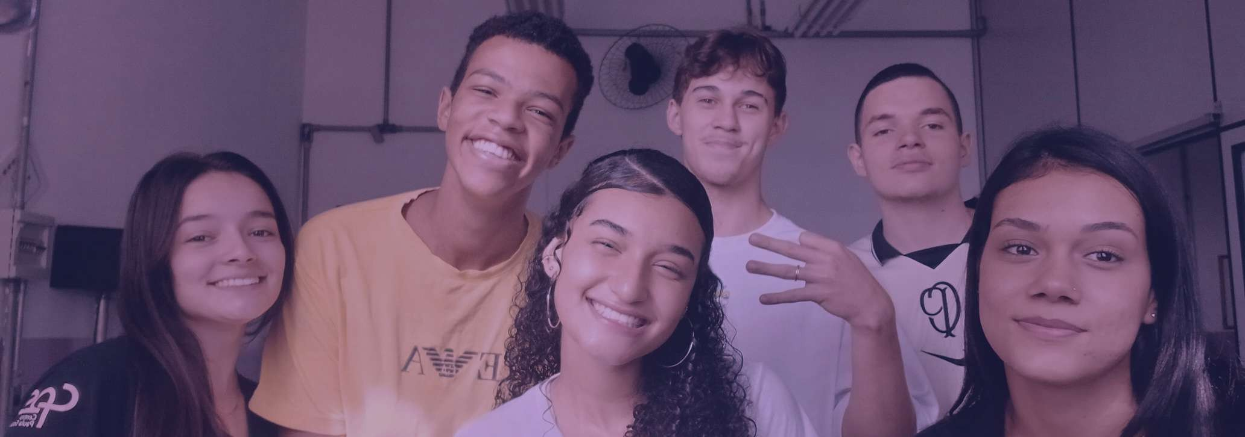
Considerações Finais
A realização deste projeto proporcionou uma experiência enriquecedora acadêmica e pessoal.

Slide 30

Agradecemos a todos!

